Slide 1
IPSec基础培训
测试部：Tessie Hou

Slide 2

目 录
IPSec特性简介
IPSec体系结构
IPSec方案聚焦
IPSec安全策略
IPSec安全关联
IPSec的实现
IPSec安全协议
IPSec操作模式
IPSec应用场景
IPSec与NAT
IPSec Example
IPSec Documentation

Slide 3

IPSec特性简介
首先我们通过一个小故事，分析一下通信过程中可能出现安全隐患。假设Alice和Bob需要通信，Eve是入侵者，企图干扰两个人的通信。那么Eve采用哪些方式达到目的，如何预防呢？
（1）伪造身份：Eve伪装成Alice与Bob进行通信，这样Bob通信的对象就是Eve而不是Alice。
IPSec提供了身份认证功能，通过密码（PSK）和证书（CA）等方式，确认对方身份。
（2）监听：Eve可以监听Alice和Bob之间通信内容。
IPSec可以对通信内容进行加密。
（3）数据篡改：Eve伪装成Alice的网关，这样Alice发送的内容都必须经过Eve转发出去，只要Eve随便修改数据，Bob就无法正常解密。
IPSec提供数据完整性验证，可以让Bob及时发现数据是否被篡改。
（4）重传攻击：Eve实在没有办法了，只要反复地重传数据，这样Bob看到了大量了垃圾数据。
IPSec提供了数据的抗重传功能。

Slide 4

IPSec体系结构
IPSec协议不是一个单独的协议，而是一整套体系结构：
密钥交换协议
IKE (Internet Key Exchange，密钥交换协议)，应用层协议，使用UDP:500。
IKE有两个版本，IKEv1，IKEv2，两个版本不兼容。
安全协议
AH (Authentication Header，认证头协议)，IP协议号51。
ESP (Encapsulating Security Payload，封装安全载荷协议)，IP协议号50。
安全关联
SA (Security Associations，安全关联),负责将安全服务和使用该服务的通信流相联系。
用于网络认证和加密的一些算法

Slide 5
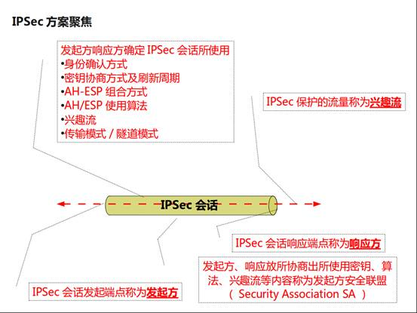
IPSec方案聚焦
Notes:
兴趣流：IPSec是需要消耗资源的保护措施，并非所有流量都需要IPSec进行处理，而需要IPSec进行保护的流量就称为兴趣流，最后协商出来的兴趣流是由发起方和响应方所指定兴趣流的交集，
发起方：在通常实施方案过程中，通常会设计成发起方指定兴趣流属于协商兴趣流。
响应方：Responder，IPSec会话协商的接收方，响应方是被动协商，响应方可以指定兴趣流，也可以不指定（完全由发起方指定）。
发起方和响应方协商的内容主要包括：双方身份的确认和密钥种子刷新周期、AH/ESP的组合方式及各自使用的算法，还包括兴趣流、封装模式等。
SA：发起方、响应方协商的结果就是曝光率很高的SA，SA通常是包括密钥及密钥生存期、算法、封装模式、发起方、响应方地址、兴趣流等内容。

Slide 6
IPSec安全策略
SP (Security Policy，安全策略)，定义对满足条件IP报文进行安全处理的规则。即一条路由。称为eroute。
或者另一描述：安全策略是用来识别一个数据包是应该处理、忽略、还是应该丢弃。
内容包括源、目的IP地址、掩码、端口，传输层协议，动作(丢弃、绕过、应用)，进出标志，标识符，SA和策略指针。
SPD (Security Policy Database，安全策略数据库)，存放所有本机安全策略的集合。

Slide 7





IPSec安全关联
SA内容包括目的IP地址、安全协议，SPI，序列号计数器，序列号溢出标志、抗重播窗口、SA的生命期、进出标志，SA状态，IPSec协议模式(传输或隧道)、加密算法和验证算法相关项目。
SA分为两种：
IKE SA
协商对IKE数据流进行加密以及对对等体进行验证的算法(对密钥的加密和peer的认证)
IPSec/CHILD SA
协商对对等体之间的IP数据流进行加密的算法
对等体之间的IKE SA只能有一个
对等体之间的IPSec SA可以有多个
* SA三因素：
安全参数索引SPI
IPSec协议值，如ESP、AH
IP报文的目的地址，决定了SA的方向
SAD (Security Association Database，安全关联数据库)，存放本机所有安全关联的集合。

Slide 8
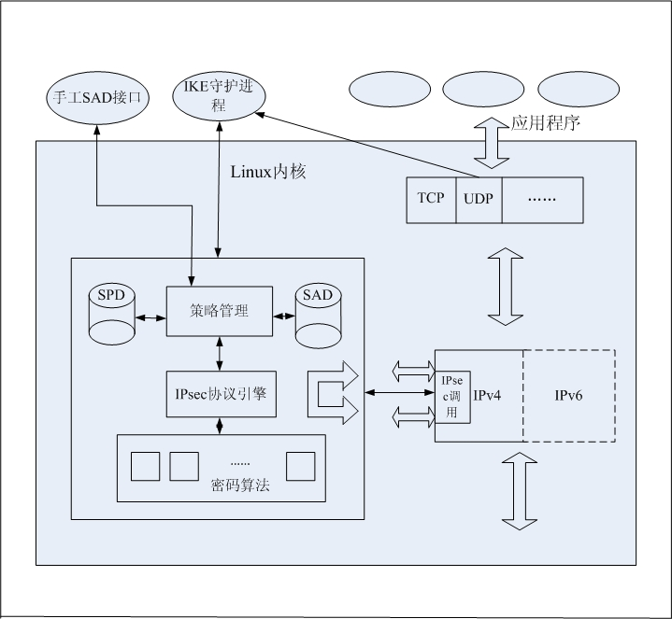
IPSec的实现
Linux：OpenSwan、StrongSwan
Windows：TheGreenBow
图：IPSec模块

Slide 9
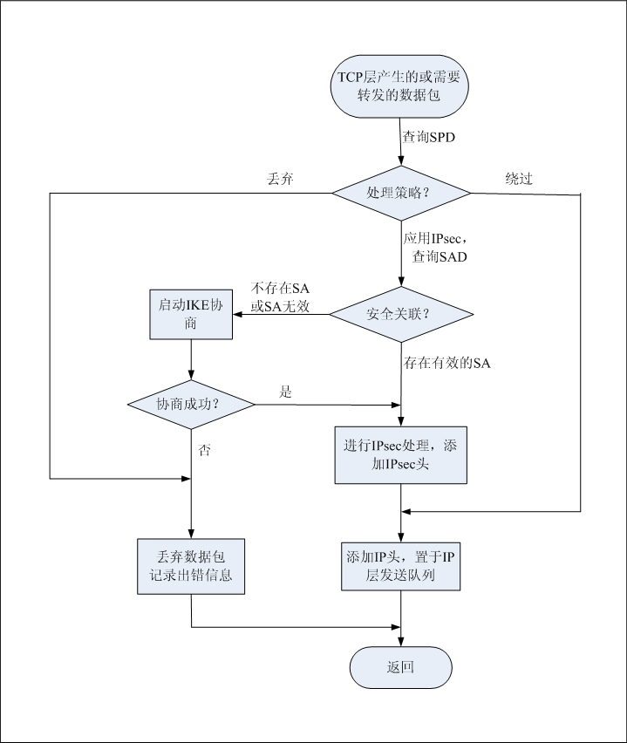
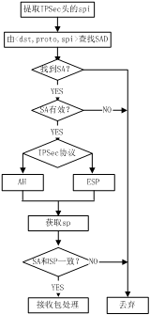
IPSec的实现
out IP分组
in IP分组
Notes:
* 由于SA是单向的，因此在双向通信时要建立两个SA。
eg: 对于某个主机来说，某个会话的输出数据和输入数据流需要两个独立的SA。

Slide 10
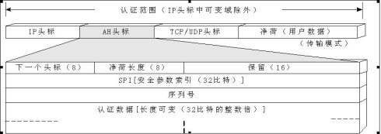
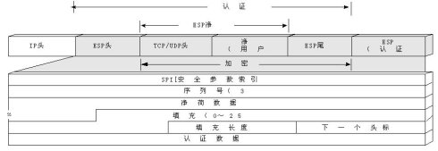
IPSec安全协议
AH和ESP的比较：
AH不提供加密服务
AH提供的验证保护可以保护整个IP数据包
ESP为数据提供加密服务
ESP的验证保护无法保护IP头
* 延伸：
由于AH可以提供数据来源确认，源地址一旦改变，AH校验就会失败，因此AH协议无法穿越NAT。

Slide 11
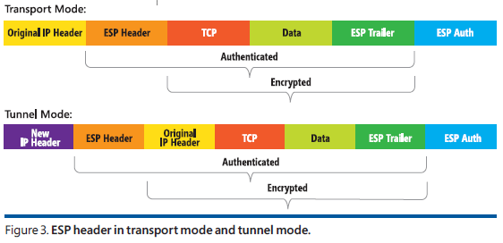
IPSec操作模式
传输（transport）模式：传输模式保护的是IP数据，安全协议头插在原IP头和IP数据之间；
隧道（tunnel）模式：隧道模式保护的是IP分组，安全协议的头前增加新的IP头。

Slide 12
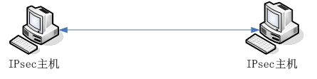
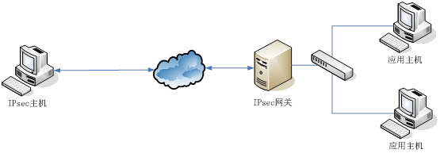
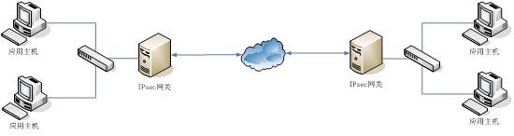
IPSec应用场景
传输模式
隧道模式
AH
ESP
隧道模式
ESP
注：安全网关也可以作为主机使用，此时同场景一。

Slide 13
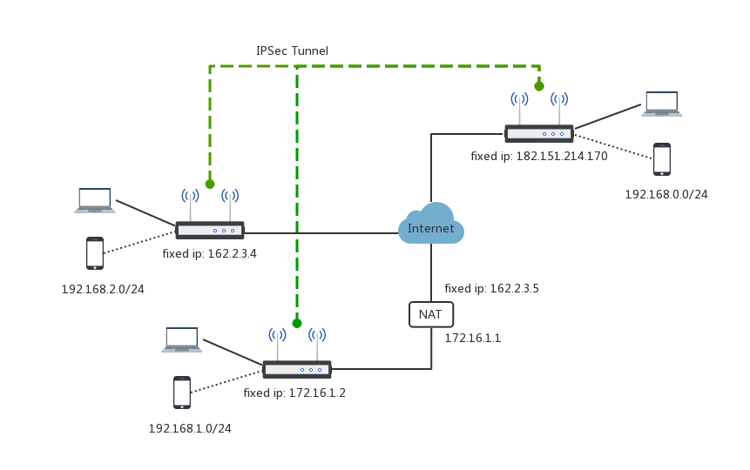
IPSec与NAT
NAT(Network Address Translation)，NATPT通常在防火墙或网关上实现，对过往的IP地址、端口号进行转换。
具有AH头标或ESP头标的IP分组不能穿越NAT和NATPT。
地址的修改使得接收端的AH认证失败；
上层信息的加密，使端口无法得知，校验和验证失败；
针对ESP协议的做法，将ESP协议包封装到UDP包中，即在原ESP协议的IP包头外添加新的IP头和UDP头，使得NAT可以像对待普通UDP包一样。端口号4500

Slide 14
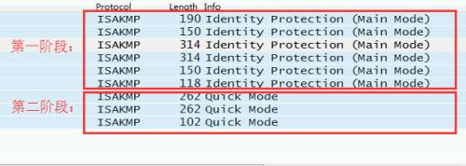

IKEv1的实现
IKEv1
Phase I
Phase II
Main Mode
野蛮 Mode
Quick Mode
6 messages
3 messages
3 messages
IKE SA
IPSec SA
Main Mode（主模式）：双方三层交换信息，总共六个包。简单说下
1、2个包协商加密和认证算法。3、4个包DH交换。5、6个包提供身份和密钥的验证。
Aggressive Mode（野蛮模式）：双方进行两次交换，总共三个包。
1个包发起方建议SA，发起DH交换。2个包接收方接受SA。3个包发起方认证接受方。
这是IKE协商方面的一些差别，另外，在野蛮模式中数据包是在明文中进行交换的，不提供身份保护，而主模式则不然。
（每个对等体的IKE SA都是双向的）
Notes:
IKE-阶段1：进行IPSec对等体身份认证，并在对等体之间建立安全通道用于密钥交换。
阶段1主要进行以下工作：
进行IPSec对等体的身份验证；
在对等体之间协商能匹配的IKE SA策略，以保护IKE密钥交换；
使用已验证的Diffie-Hellman交换“密钥材料”，最终生成匹配的共享密钥；
建立安全隧道，用于协商IKE第2阶段参数。

Slide 15
IKEv1的实现
Quick Mode（快速模式）：在阶段1建立了安全隧道后，进入快速模式，协商共享的安全策略，派生出用于IPSec安全算法的共享密钥材料，建立IPSec SA。每个对等体在协商后，至少会产生两个单向的IPSec SA（一个入站和一个出站）。
Notes:
IKE-阶段2：协商IPSec SA，建立IPSec隧道。
阶段2主要进行以下工作：
在阶段1的IKE SA保护下，进行IPSec SA的参数协商；
建立IPSec SA；
定期重新协商IPSec SA，以确保安全；
进行额外的Diffie-Hellman交换（可选）。

Slide 16
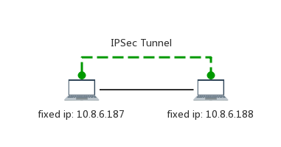
IPSec Example
Two hosts on the same network:
10.8.6.187 StrongSwan 5.3.5
10.8.6.188 StrongSwan 5.3.5
IKEv1
PSK身份认证，密码123456
Main Mode
IKE SA算法：aes128-sha256-modp3072
AH + transport / AH + tunnel / ESP + transport / ESP + tunnel
AH算法：sha256
ESP算法：aes128-sha256
抓包查看isakmp||ah||esp||icmp

Slide 17
总结：
当前我们了解的IPSec的基本特性，以及不同应用场景下AH/ESP协议、传输/隧道模式的选择；还了解了基于策略的IPSec通过IKEv1协商SA的具体实现。

Slide 18
IPSec Documentation
一、IPSec wikipedia：
https://en.wikipedia.org/wiki/IPsec
二、IKE wikipedia：
https://en.wikipedia.org/wiki/Internet_Key_Exchange
三、IPsec and related standards：
https://wiki.strongswan.org/projects/strongswan/wiki/IpsecStandards

Slide 19
THANK YOU !

